Slide 1



Главное управление организации торгов Самарской области
Сбор сведений о реализации национальных проектов
2020 год

Slide 2
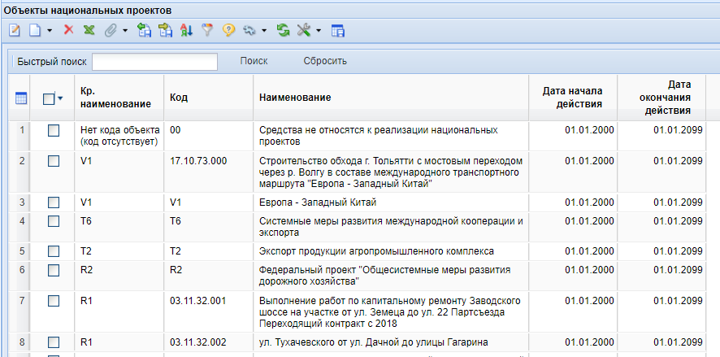
Справочник объектов национальных проектов
Три группы кодов:
Средства не относятся к реализации национальных проектов
Обобщенные коды федеральных проектов
Коды объектов капитального строительства
1
2
3

Slide 3
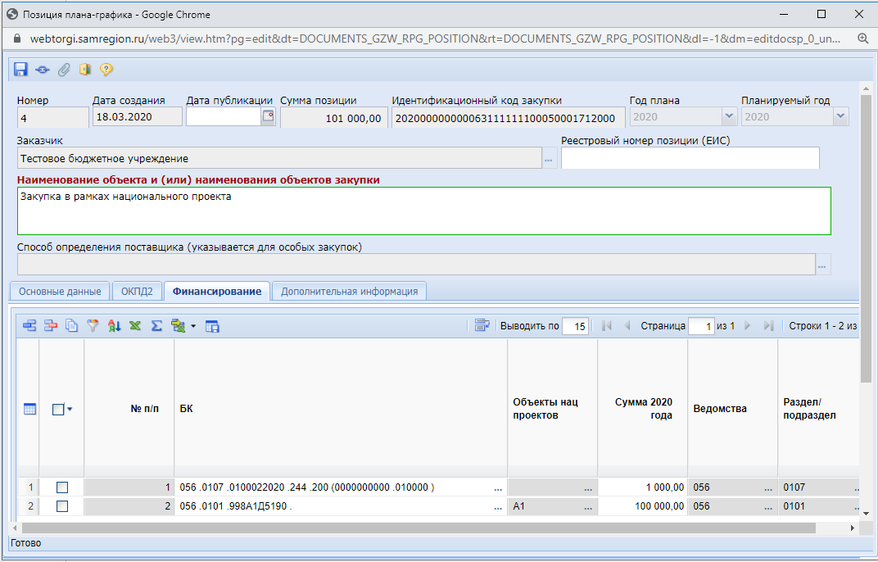
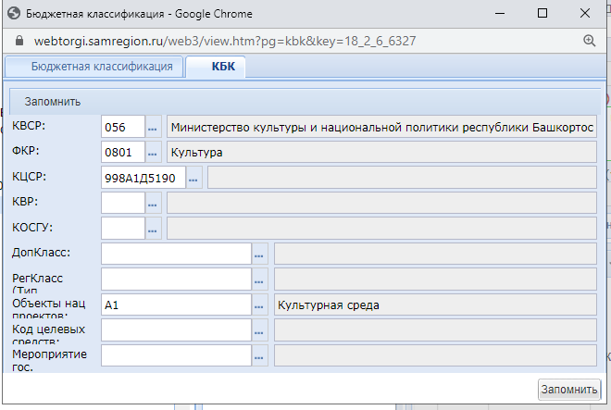
Заполнение финансирования в документе

Slide 4
Контроль на обязательность заполнения
При сохранении документов:
Лот плана-графика
Заявка на закупку
Контракт
контроль обязательно требует заполнения справочника объектов национальных проектов во всех строках бюджетной классификации.
В случае если средства закупки (либо часть средств) не относятся к реализации национальных проектов, от заказчика потребуется сознательно поставить код «00» -средства не относятся к реализации национальных проектов, для того чтобы обойти контроль.

Slide 5
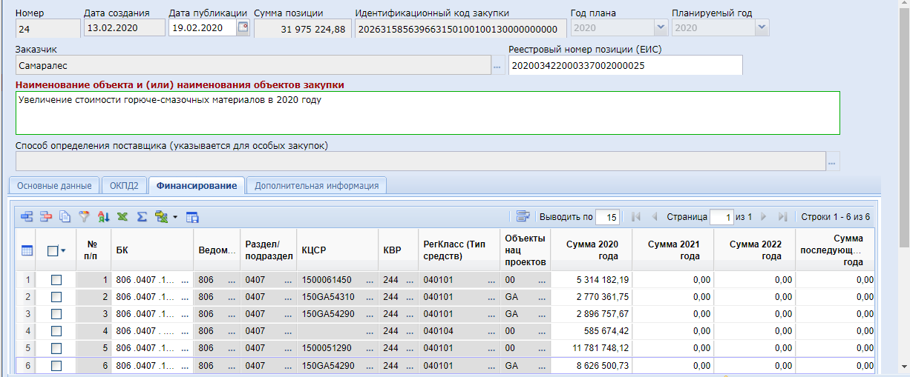
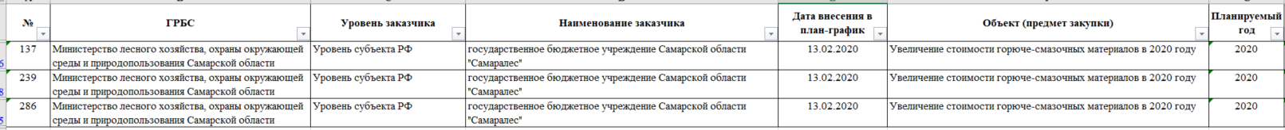
Выгрузка данных
Из веб-торгов формируется 4-е выгрузки:
По лотам плана-графика
Заявка+ извещение
Контракт
Договор МЗ
В итоговый отчет попадет только финансирование 2020 года в разрезе указанных федеральных проектов.
➲


Slide 6
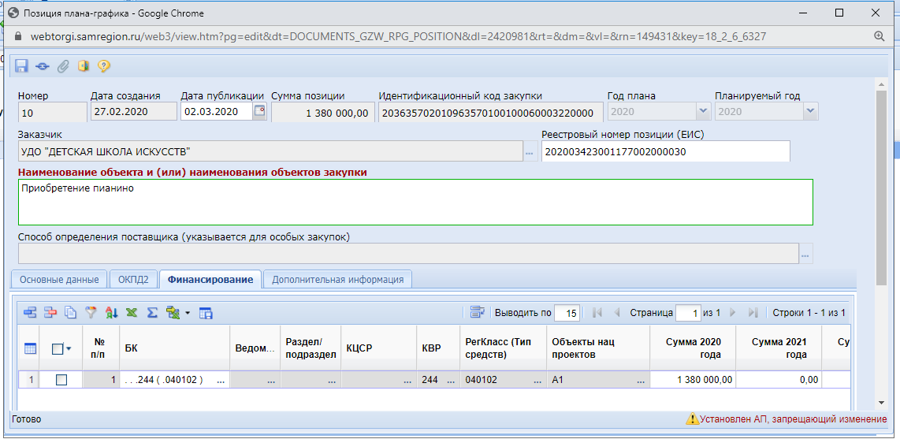
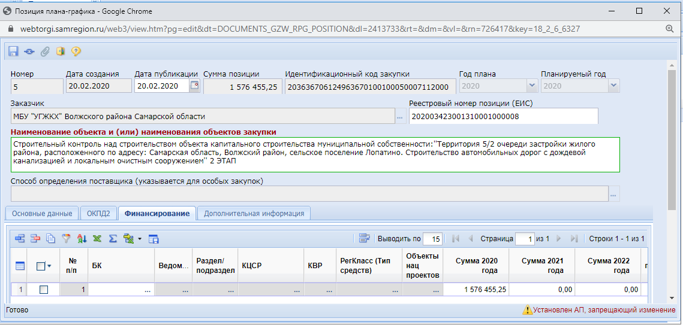
Достоверность данных в разделе финансирование
Заказчик указал принадлежность ФП A1, в отчетах предоставляемых ГРСБ закупка отсутствует
Закупка присутствует в предоставляемых ГРБС отчетах, но заказчиком не указана принадлежность к НП

Slide 7
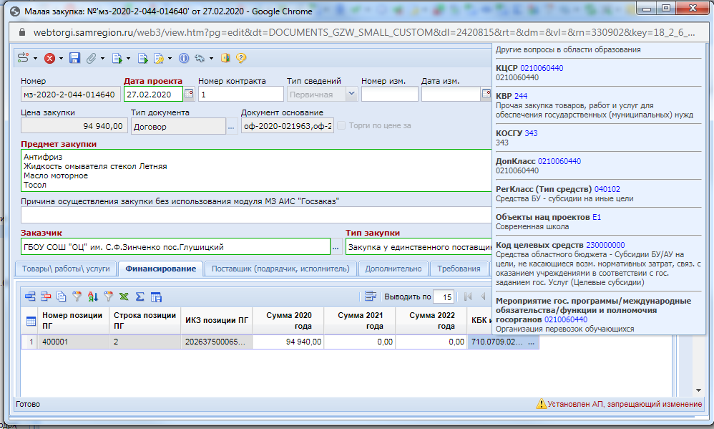
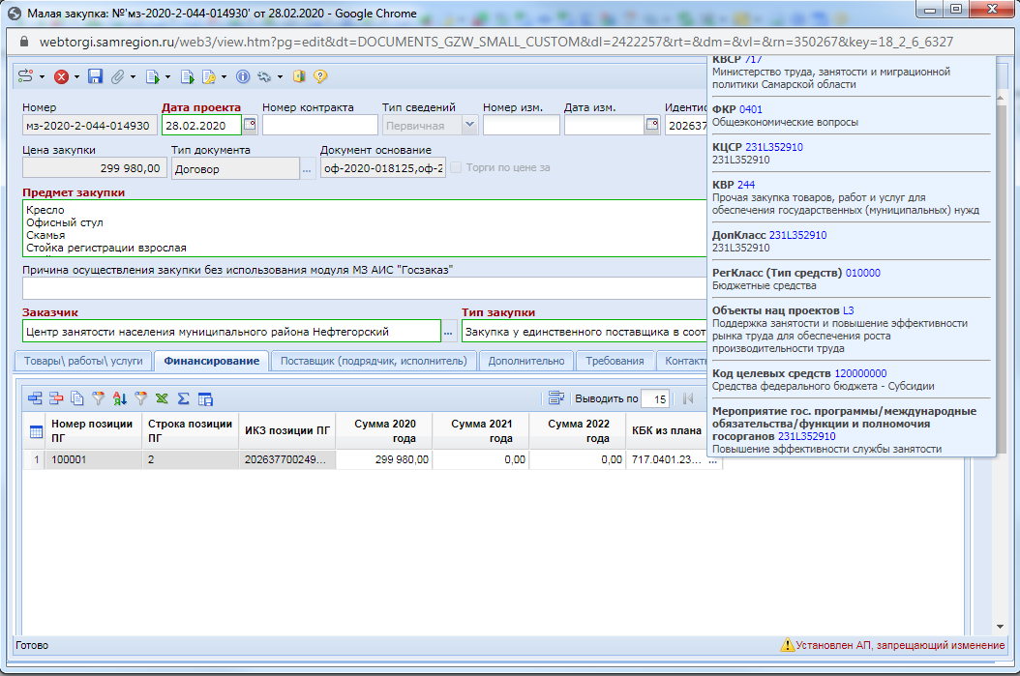
Достоверность данных в разделе финансирование
Предметы закупок в договорах по Малым закупкам вызывают вопросы по поводу правильности указания средств в рамках реализации национальных проектов

Slide 8
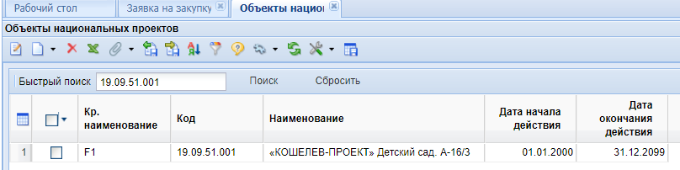
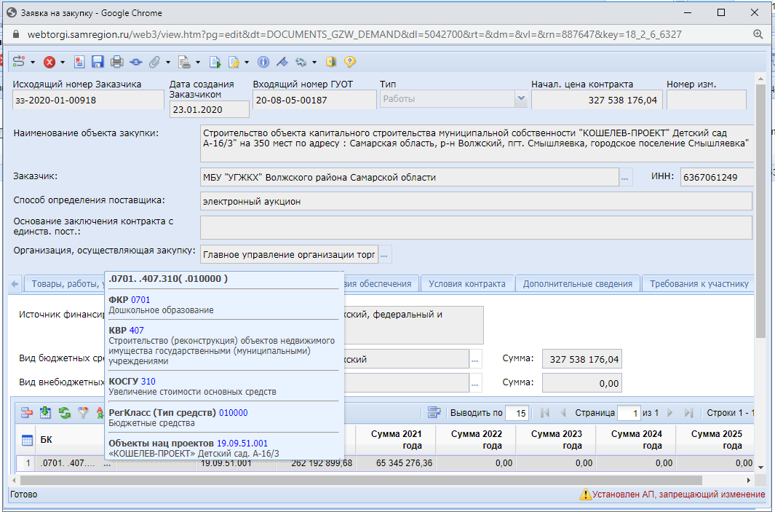
Достоверность данных в разделе финансирование
В справочнике этот код соотнесен с федеральным проектом F1
19.09.51.001
F1 «Жилье»
P2 «Содействие занятости женщин - создание условий дошкольного образования для детей в возрасте до трех лет»
Заказчик указал конкретный код объекта капитального строительства

